Slide 1
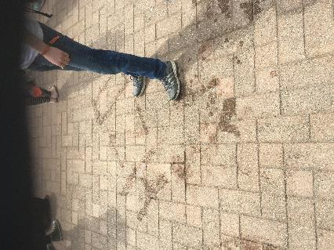
Hyvinvointi ja voimavarat
Itsestä huolehtiminen ja arjen taidot (L3)

Slide 2
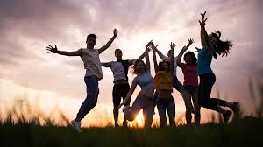
Nuoruus on seikkailu

Slide 3
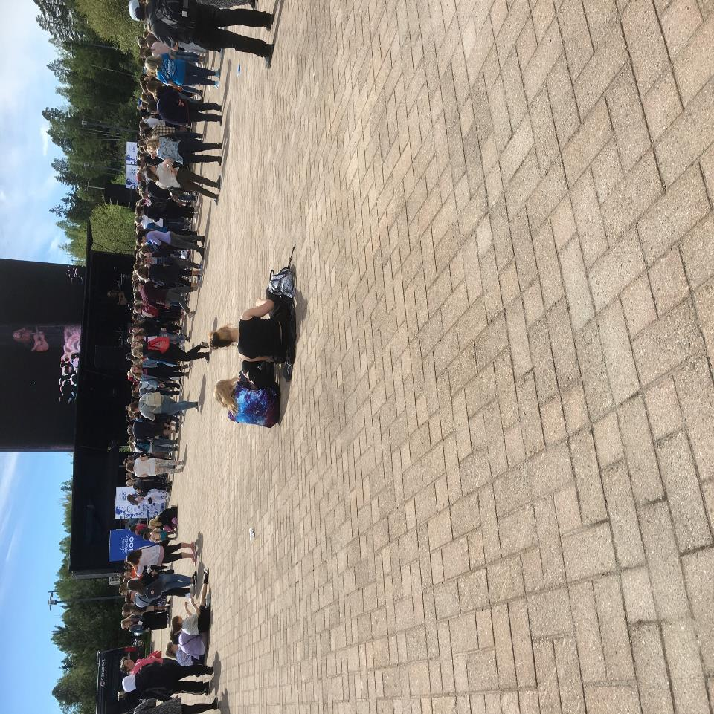
Hyvinvointi-ja voimavarat -kurssilla tutustut elämäntaitoihin, hyvinvointiin ja ratkaisu- ja voimavarakeskeiseen ajatteluun. Harjoituksilla tarkastellaan omaa hyvinvointia, voimavaroja ja jaksamista niin koulussa kuin kotonakin.
Opit tunnistamaan oman hyvinvointisi osatekijöitä ja vahvistamaan niitä omassa elämässäsi
Notes:
Rusinaharjoitus

Slide 4
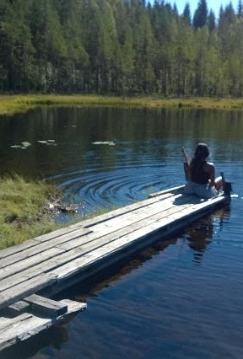
Hyvinvointi- ja voimavarat kurssilla saat tietoa hyvinvoinnin eri osa-alueista mm. psykologiasta, eri terapiamuodoista ja sosiaali- ja terveysalan ammateista, oppilaitoksista ja työpaikoista.

Slide 5
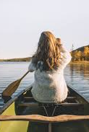
Hyvinvointiala/Sosiaali- ja terveysala saattaa olla sinun juttu tulevaisuudessa

